Slide 1
离子推进
任军学
北京航空航天大学宇航推进系

Slide 2
教材与参考书
于达仁等编著. 空间电推进原理,哈尔滨工业大学出版社，2014 。
（英文教材）Dan M. Goebel and Ira Katz，Fundamentals of Electric Propulsion: Ion and Hall Thrusters，2008
毛根旺，唐金兰等。航天器推进系统及其应用。西北工业大学出版社，2010
空间电推进丛书，张天平等编著，离子电推进原理/离子电推进技术/离子电推进工程，2019，2020，2021
空间电推进丛书，王敏等著. 电推进航天器总体设计，2020

Slide 3
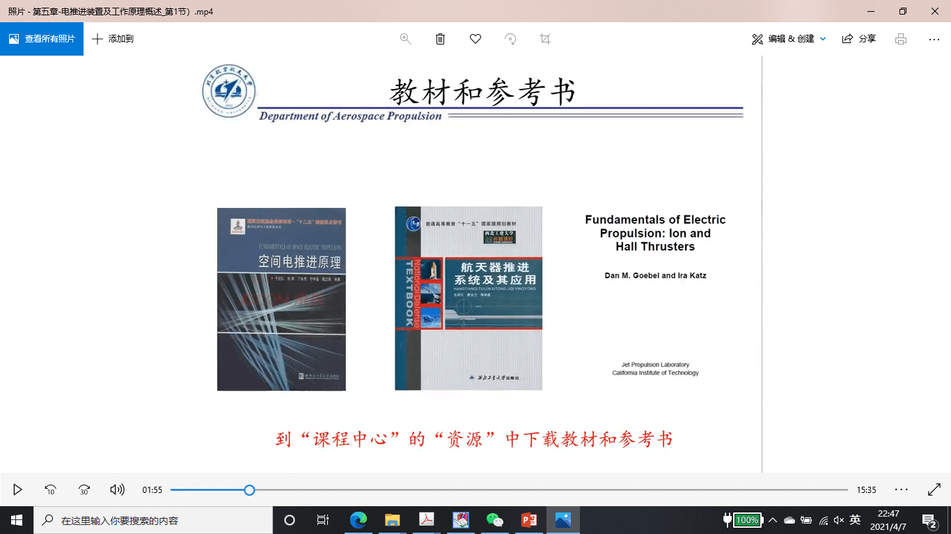
教材与参考书

Slide 4
主要内容
（一）概述
（二）离子推力器的性能参数
（三）国内外离子推力器发展历程
（四）放电室组成及工作过程
（五）栅极组成及工作过程
（六）离子推力器的设计方法

Slide 5
离子推进的地位与特点
电推进中的主流，是目前仅有的得到较多应用的几种电推进方式之一（其他为Hall,电阻式,Arcjet, PPT, ）
逐步成为长寿命通信卫星的标准配置和深空探测航天器的必需技术
特点：比冲高(>30,000m/s，除微推进外目前比 冲最高的)；
推力小(几十mN)
寿命长(上万小时)
结构和配电系统复杂

Slide 6
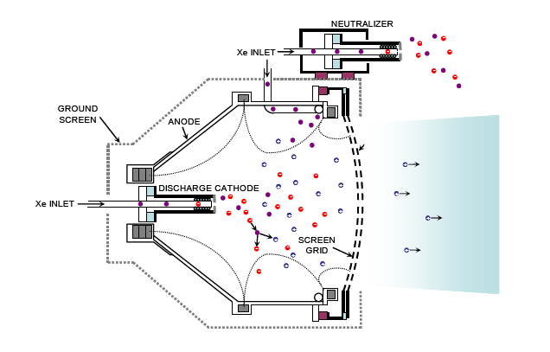
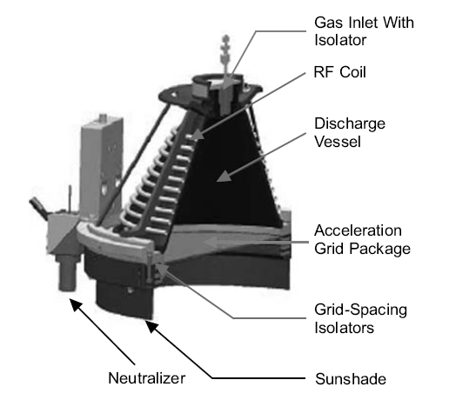
离子推力器的分类——按产生等离子体的方式分
电子轰击式
微波电子回旋共振式 (ECR)
射频式(RF)

Slide 7
离子推力器的组成
放电室
产生等离子体
光学系统（栅极）
将离子从等离子体中引出并加速
中和器
离子被加速到所要求的速度后，中和器将发射等量的电子到离子束中，使航天器表面呈电中性。

Slide 8
电子轰击式离子推力器工作原理
在离子源内由空心阴极发射的电子碰撞推进剂原子使之电离，被电离了的离子被离子光学系统引出加速产生推力。

Slide 9
微波电子回旋共振式(ECR)离子推力器工作原理
微波离子推力器与电子轰击离子推力器或射频离子推力器的区别是采用处于磁场中的微波来产生等离子体。这种方式不需要空心阴极，在放电室中也不需要施加直流电压。
在引入磁场的情况下，如果在放电区域内，输入的微波频率和电子回旋频率相等就会产生共振，即电子回旋共振，这时微波的能量可以高效地耦合给电子，从而形成高密度的等离子体。
放电室和中和器采用磁性极强的钐-钴永磁铁，靠近工作频率谐振场布置。
中和器也是利用ECR微波放电驱动，由一个微波发生器同时供给离子发生器和中和器

Slide 10
电子回旋共振Electron cyclotron resonance (ECR)
B
电子绕磁力线做回旋运动的方向与微波右旋极化电场的方向一致回旋频率为：
ω_{ce}=eB/m_{e}
通过调整线圈的位置，即磁场在放电室的轴向分布，使得回旋频率ω_{ce}在轴向某一位置上等于微波电场的极化频率ω
ω=ω_{ce}
则发生电子回旋共振。一般地，微波的频率为2.45GHz, 则对应的磁场为875G。
E
微波右旋极化电场:
E= E_{r}e^{iωt} e_{φ}

Slide 11
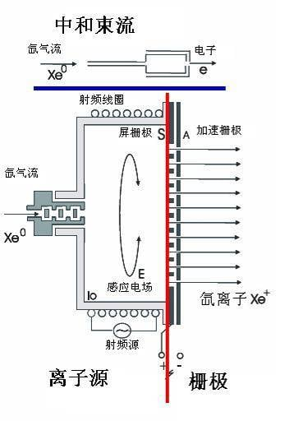
射频型离子推力器工作原理
基本构件包括一个由射频发生感应线圈缠绕的放电室，放电室由石英或者氧化铝制成，两个或者三个栅极系统用作离子光学引出，以及一个中和器。
射频线圈在放电室内产生感应电场，感应电场通过电感耦合产生并加速电子，之后高能电子电离工质气体的中性粒子，得到可以用来产生推力的离子。
整个离子化过程中不需要电极提供电子来维持放电。

Slide 12
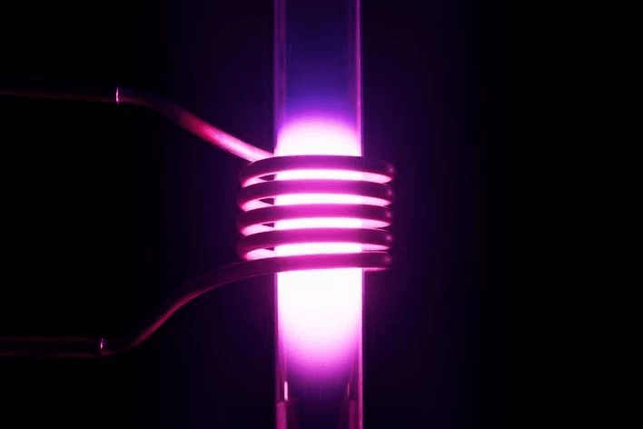
电感耦合放电
把射频功率输入到非谐振感应线圈，通过电感耦合将能量输送给等离子体叫做电感耦合放电。
当线圈中加上射频电流时，通过石英玻璃介质窗在反应器真空室内产生了射频交变磁场。根据法拉第定律，交变的磁场又会感应出交变的电场，从而使气体电离产生等离子体。
装置内无电极，不需要外加磁场。

Slide 13
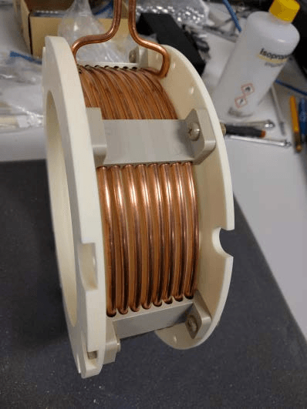
射频线圈

Slide 14
各类离子推力器优缺点分析
 | 放电阴极 | 磁场 | 效率 | 电源 数量 | 射频源或微波源 | 其它优、缺点
电子轰击式 | 需要 | 需要 | 高，效率随尺寸的增大而增大 | 多 | 直流源，电能易传输，能量损失小 | 性能难预测
射频式 | 不需要，无阴极腐蚀 | 不需要 | 稍低，效率随尺寸的增大而增大 | 较少 | 射频源，射频能量的传输要求源阻抗、传输线特性阻抗和负载阻抗均需匹配 | 性能易预测；放电室强度低；绝缘表面会因覆盖导体层而产生寿命问题
微波ECR式 | 不需要，无阴极腐蚀 | 需要 | 稍低，效率不随尺寸的增大而增大 | 较少 | 微波源，微波源相比于射频源发生器更难实现。 | 等离子体密度受共振频率和磁场的限制，一般在低电流密度和小尺寸条件下使用

Slide 15
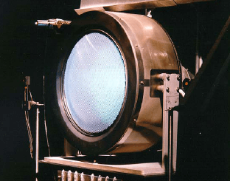
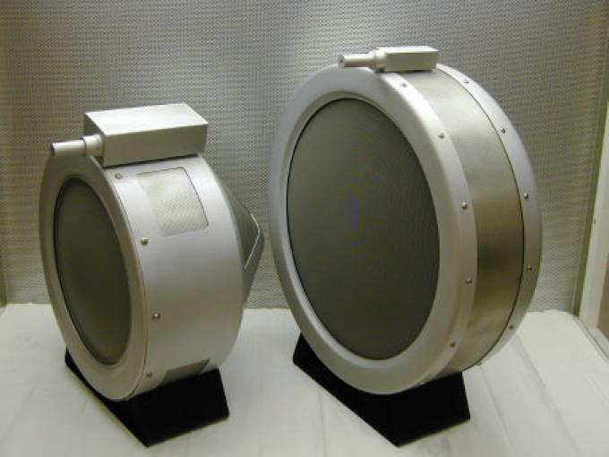
典型的离子推力器
电子轰击式
美国：SERTII, NSTAR , NEXT, XIPS-13, XIPS-25
英国：T5, T6
日本：ETS-VI ， ETS-VIII
中国：LIPS-200，LIPS-300
微波电子回旋共振式(ECR)
日本：µ10离子推力器(小行星探测器隼鸟号)
射频式离子推力器(RIT)
德国: RIT-10、 RIT-22
美国: BRIT-1,3,7（ Busek公司）
法国：NPT30-I2

Slide 16
主要内容
（一）概述
（二）离子推力器的性能参数
（三）国内外离子推力器发展历程
（四）放电室组成及工作过程
（五）栅极组成及工作过程
（六）离子推力器的设计方法

Slide 17
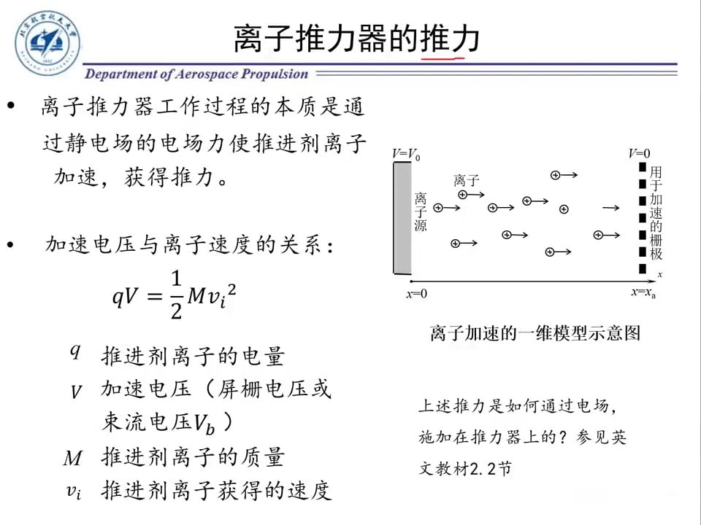

Slide 18
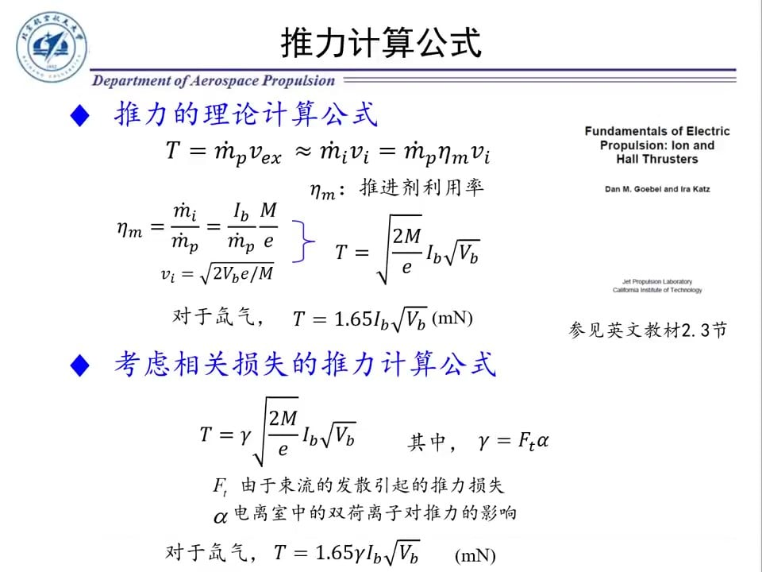

Slide 19
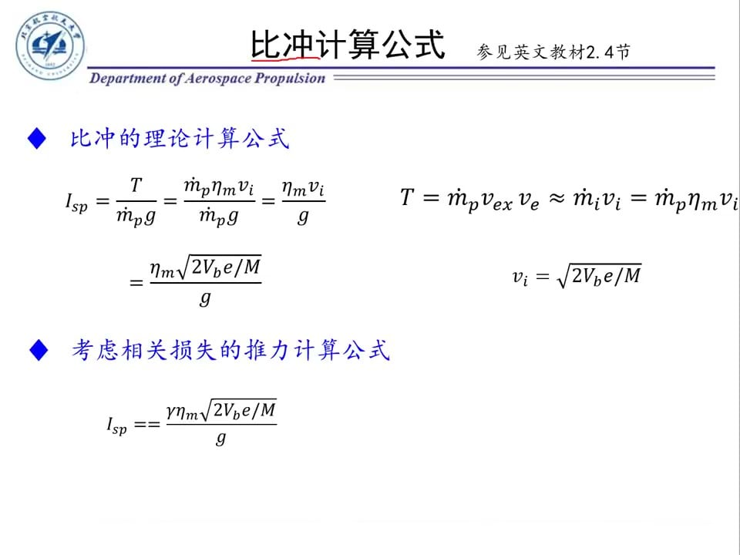

Slide 20
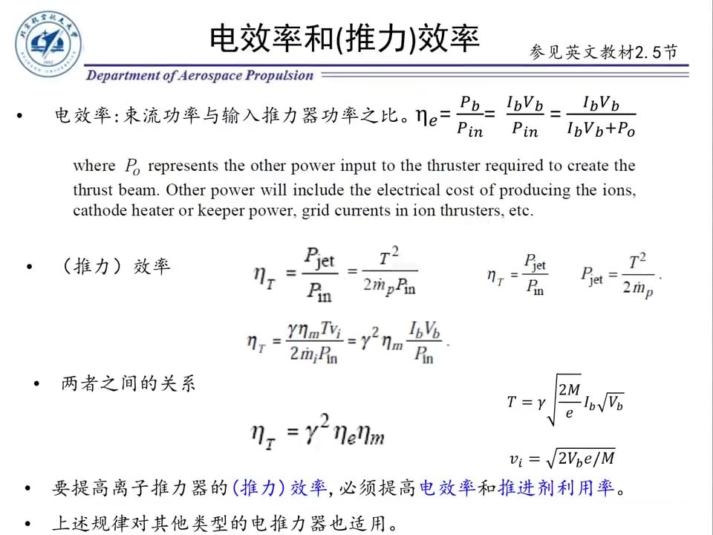




Slide 21
主要内容
（一）概述
（二）离子推力器的性能参数
（三）国内外离子推力器发展历程
（四）放电室组成及工作过程
（五）栅极组成及工作过程
（六）离子推力器的设计方法

Slide 22
国外离子推进发展历程
1960年代 第一代离子推力器研制和试验阶段
1970年代 改进和扩展离子推力器性能阶段
1980年代 氙离子推力器研制阶段
1993-1998 氙离子推力器初步应用阶段
1998- 氙离子推力器的高速发展阶段
自2000年开始，世界领域内卫星电推进技术和应用已进入扩展阶段，目前在轨的混合电推进动力的通信卫星超过百颗。
2015年全电推进动力的卫星也相继升空，美国、欧洲进入全电推进时代。

Slide 23
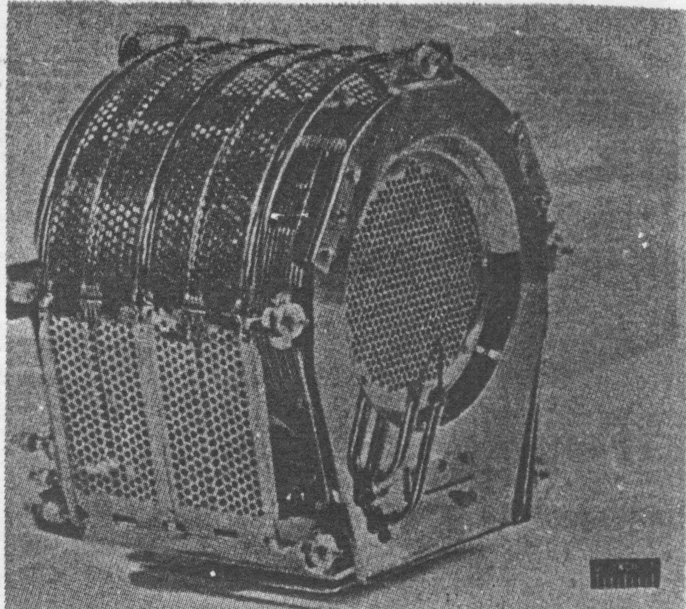
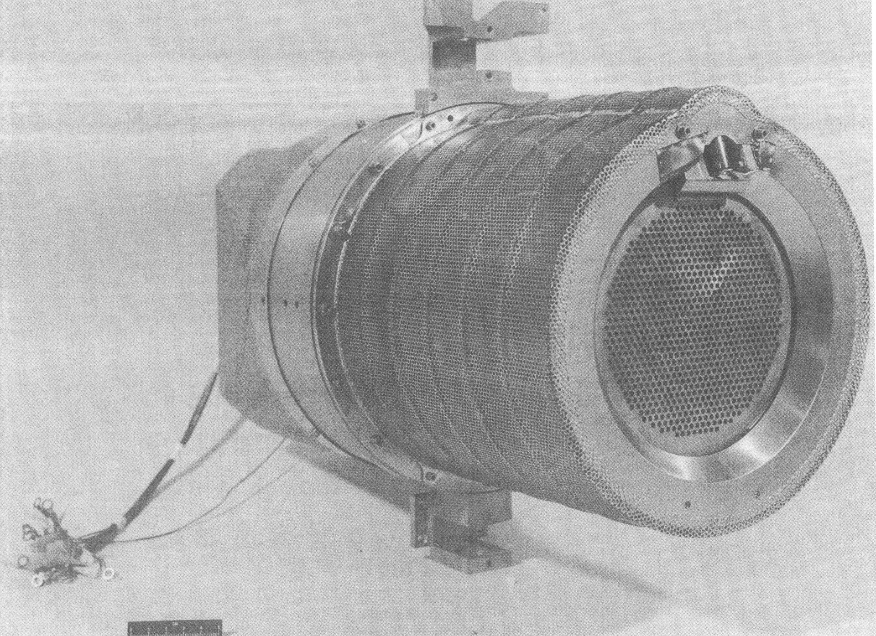
离子推力器发展概况
离子推力器的研究工作最早可追溯到上世纪60年代。
♦ 美国
1960年美国宇航局的考夫曼运行了第一台电子轰击式离子推力器。
美国在离子推进系统工程应用前，共进行了十次、十五台离子推力器
飞行试验。包括 661A计划、SERT I、SERT II 、 ATS-4、ATS-5、ATS-6卫星等。
SERT I 上的汞离子推力器
SERT II离子推力器

Slide 24
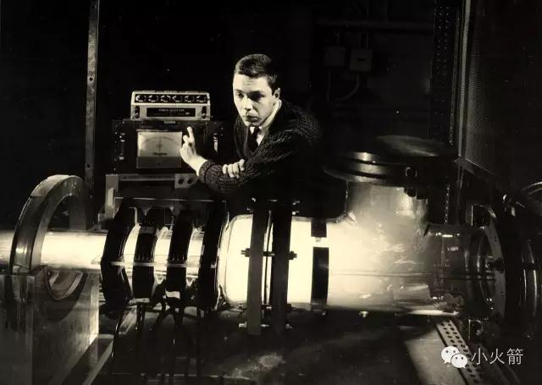
离子推力器发展概况
1960年美国宇航局刘易斯研究中心的考夫曼运行了第一台电子轰击式离子推力器

Slide 25
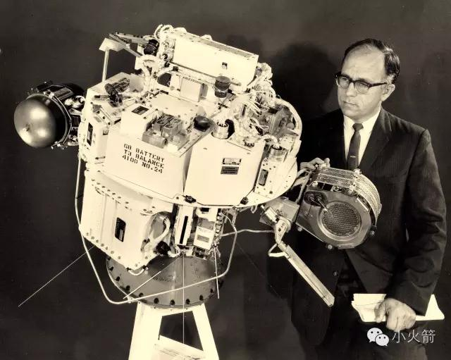
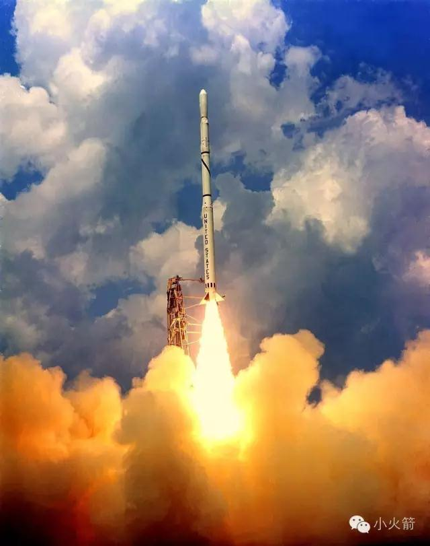
离子推力器发展概况
♦ 美国
1964年7月20日，两台NASA刘易斯研究中心制造的离子推力器被装到了SERT-1号（Space Electric Rocket Test-1空间电火箭实验1号）飞行器上，由“侦察兵火箭”发射进入亚轨道，其中一台点火失败，另一台则成功工作了31分16秒，这是首次在空间中启动的离子推力器。
SERT I 上的汞离子推力器

Slide 26
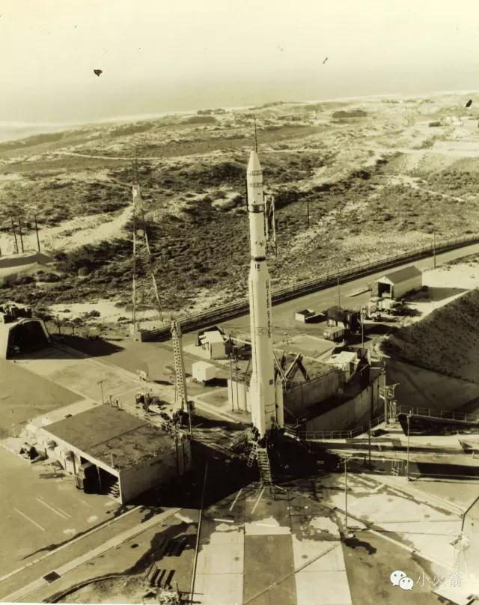
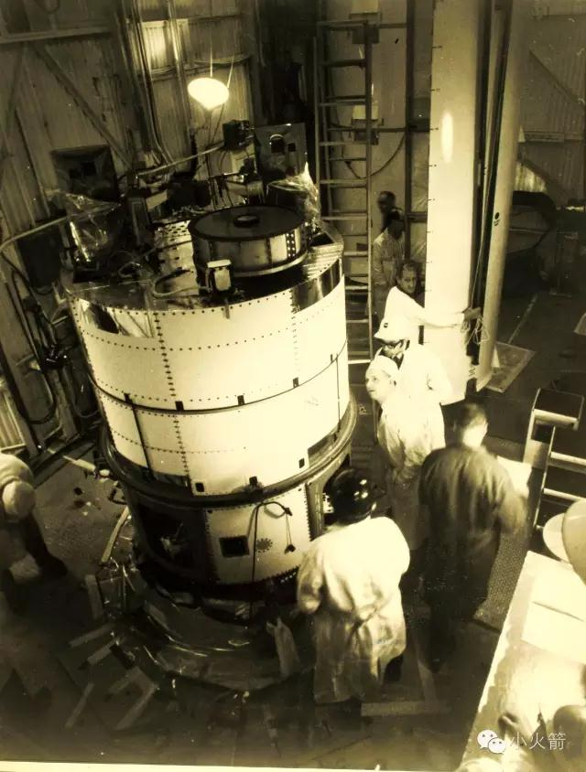
离子推力器发展概况
♦ 美国
1970年，SERT-2号飞行器被发射到1000公里高的极轨道上。上面搭载的以汞离子为工质的两台离子推进器在空间环境中分别工作了2011小时和3781小时，并且总共完成了300次开关。
SERT II离子推力器

Slide 27
离子推力器发展概况
♦ 美国
美国早期对电推进技术的应用以电子轰击式离子推力器为主，比冲达到3000秒，但是它的结构比较复杂，可靠性不高，推力器的配电装置难度也很大。
另外，汞和铯都需要加热才能产生足够浓度的气体。当离子喷出后，这些汞和铯会凝结并附着在飞行器表面。

Slide 28
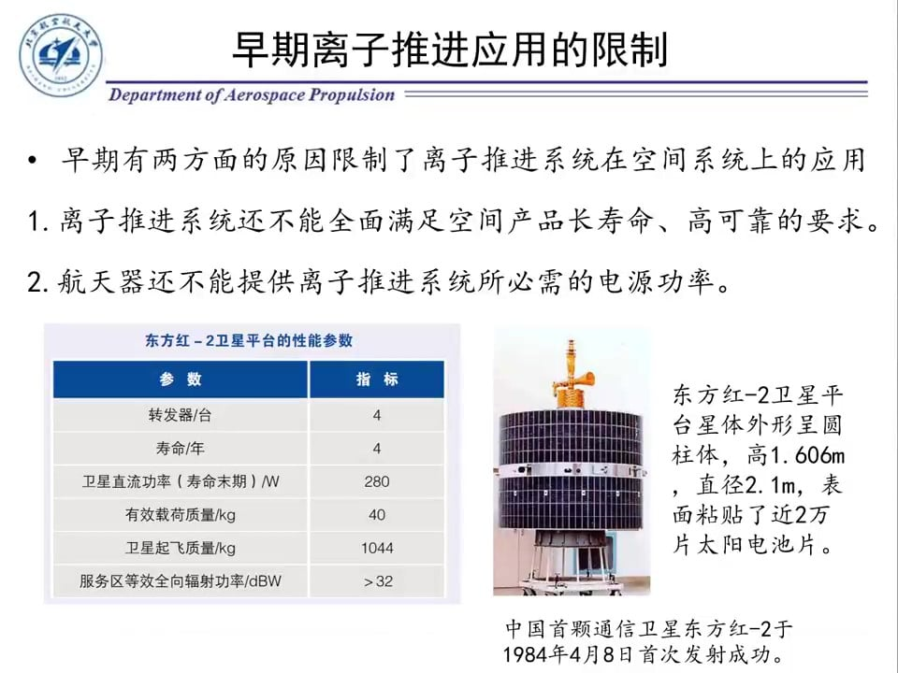

Slide 29
离子推力器发展概况
XIPS-13和XIPS-25
XIPS-13 主要应用 于波音公司 BSS-601HP 平台卫星的南北位置保持 （NSSK）任务。1997 年8月该平台首发卫星 PAS 5标志着当代氙离子电推进进入工程应用 。
XIPS-25 主要应用 于波音公司 BSS-702HP 和 BSS-702SP 平台卫星的 全位置、轨道插入和轨道转移等任务。其中，BSS-702HP 平台首发Galaxy 11于1999 年 。
XIPS-13
XIPS-25

Slide 30
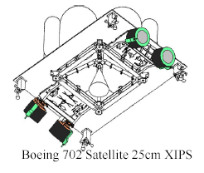

Slide 31
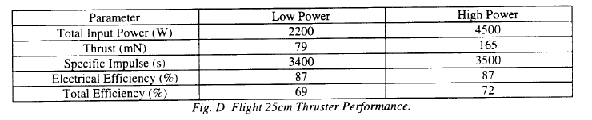
离子推力器发展概况
XIPS-13与XIPS-25的性能

Slide 32
离子推力器发展概况
NSTAR计划
1998年10月24号，NASA发射了“深空一号”（Deep Space-1）探测器，其主推进系统是30cm的氙离子推力器
功率0.5kW～2.3kW
推力19mN～92mN
比冲1900s ～ 3100s
“深空一号”探测器
30cm离子推力器

Slide 33
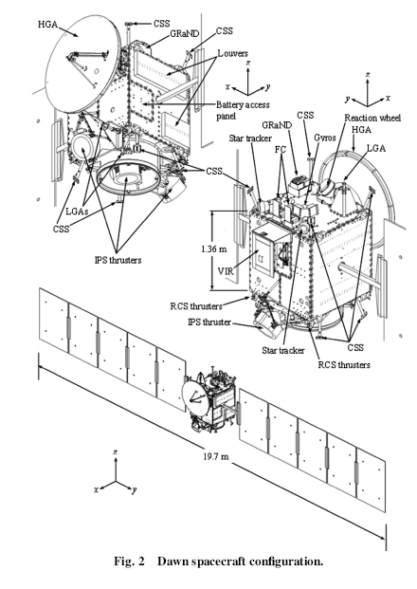
黎明号深空探测器
离子推力器发展概况
黎明号小行星探测器
除数字控制与接口单元、氙气控制组件、氙气贮箱、推力器支架组件以及高压子组件属于新研制部件外,黎明号离子推进系统其他部件继承了深空探测器离子推进系统的技术状态(3台NSTAR离子推力器)。

Slide 34
黎明号离子推进系统提供单点故障冗余措施,而深空-1 探测器的离子推进系统本身未采取冗余措施,存在单点故障的安全隐患。

Slide 35
离子推力器发展概况
NEXT（NASA’ Evelutionary Xenon Thruster）
受到功率和总冲的限制，NSTAR无法完成更大的推进任务，如系外行星探测任务（outer planet），因此NASA计划了离子推进技术下一步的发展计划：NEXT。
NEXT是在NSTAR计划的基础上进行研制 :
束直径由30cm增大至40cm
比冲达到4000s以上
比重量小于3.6kg/kW
功率0.54~6.9kW
推力25.6~236mN
NSTAR-30和NEXT-40发动机

Slide 36
离子推力器发展概况
离子推力器与全电卫星
Bss-702SP平台是Boeing公司在BSS-702基础上最新推出的“全电推进”卫星平台，其机动能力大大提高，在寿命周期内可以多次变更轨位。
所谓“全电推进”是指用电推进手段完全取代传统的化学推进装置完成卫星从转移轨道到静止轨道的轨道转移和在静止轨道的位置保持及姿态控制任务。

Slide 37
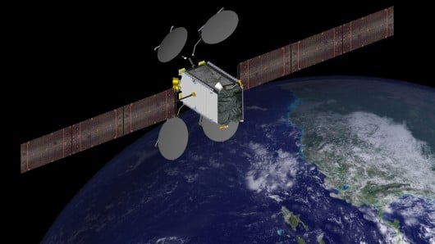
离子推力器与全电推进卫星
离子推力器发展概况
BSS-702SP平台本体尺寸为1.8ｍ×1.9ｍ×3.5ｍ；发射质量不超过2000kg，氙气加注量可达400kg。
可承载500kg有效载荷（51路转发器），有效载荷功率为3~8kＷ；卫星工作寿命15年。采用４台XIPS-25氙离子推力器。

Slide 38
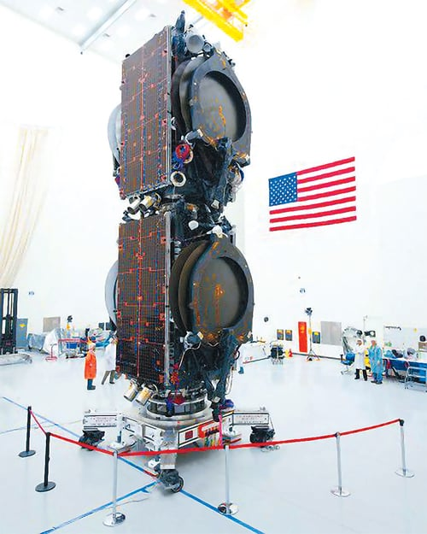
离子推力器发展概况
离子推力器与全电推进卫星
2015 年3 月1 日， 由波音为Eutelsat 和ABS 公司制造的2 颗全电推进卫星由Falcon 9 火箭发射升空。
这次发射是Falcon 9 火箭第一次发射2颗通信卫星，也标志着新的波音702SP 轻型卫星平台首次应用。

Slide 39
离子推力器与全电推进卫星
离子推力器发展概况
波音卫星系统公司BSS-702平台直接迎合了运营商的低成本要求，是在ABs和Satmex通信卫星竞标中正式确定开发的。
采用“一箭双星”发射可降低发射成本，如Bss-702sp平台卫星采用猎鹰-9火箭“一箭双星”发射，费用仅约6500万美元，低于阿里安－５火箭（约１亿美元）和质子号火箭（约8000万美元），从而可大大降低项目的综合运营成本。
以基于BSS-702平台的ABS-3A卫星为例，卫星装载51路C、Ku频段转发器，单星价格约为１亿美元，发射费用约为3250万美元，每路转发器价格仅为300万美元，远低于目前国际市场上每路转发器500万美元的平均价格，竞争优势非常显著。

Slide 40
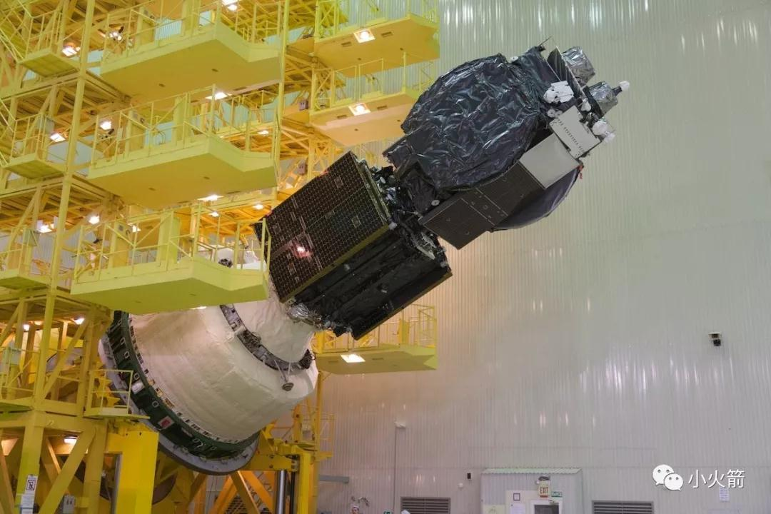
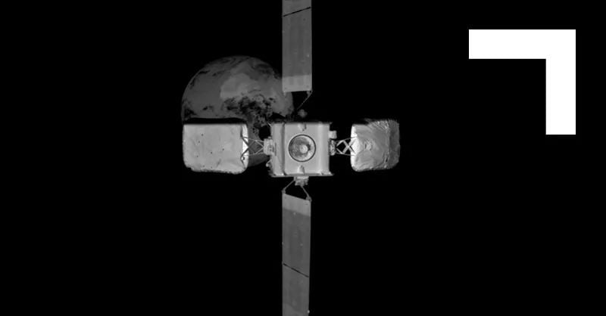
离子推进用于在轨维护飞行器
离子推力器发展概况
2020年4月2日，美国诺斯洛普·格鲁门公司的首颗卫星延寿器 MEV-1成功地与另一颗国际通信卫星组织卫星 IS-901连接，将卫星脱离地球同步轨道坟墓轨道，使其重新投入使用。
MEV-2卫星延寿器于2021年4月12日成功与在轨的国际通信卫星组织的IS-10-02对接，以延长其寿命5年
上图从左到右：星箭适配器、诺斯洛普·格鲁曼的MEV-1飞行器、欧洲通信卫星EUTELSAT 5 West B
MEV-2的红外宽视场相机在15米外拍摄的IS-10-02卫星

Slide 41
离子推力器发展概况
微型射频离子推力器（ 美国Buseck 公司）

Slide 42
离子推力器发展概况
月球冰立方星（Lunar IceCube ）- 美国Buseck 公司
6U立方星，于2022年11月16日发射，绕月探测
采用碘推进剂微型离子推进BIT3，降低推进剂存贮难度，缩小系统体积
推力范围0.65-1.15mN，比冲为1200-2100s，推进系统总功耗约为75W
月球冰立方星设计构型
BIT3推进系统

Slide 43
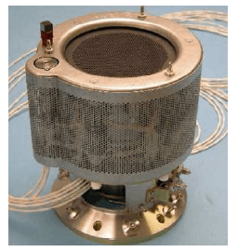
离子推力器发展概况
♦ 英国 T5, T6
英国在电推进的研究始于20世纪60年代，范围虽然扩展到许多电推进类型装置，但最终研究的重点还是集中到了电子轰击类型的离子推力器。
70年代中期研制10cm直径、10mN推力、汞离子发散场推力器T5。到了1985年重新启动了氙离子推力器T5，其显著特点是利用可变磁场达到大范围推力的控制调节。
基于T5推力器成功研制了2个离子推进系统UK10-IPS（用在Artemis通信卫星上）和T5-IPS。
最近又研制了直径22cm的推力器T6，目的是为重量4~5吨、寿命15~20年的大型静止轨道卫星提供南北位保。 T6仍然继承了T5具有调节推力和比冲能力的设计。并用在 Bepi-colombo水星探测器上。
T5 (IEPC-327)
T6

Slide 44
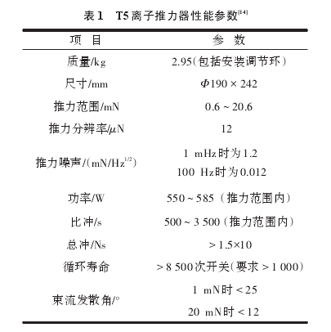

Slide 45
GOCE卫星
GOCE卫星是欧空局于2009年3月17日发射的地球重力场科学测量卫星。
用于测量地球重力场和稳态海洋环流，并提供高精度和高分辨率的地球重力场和大地水准面模型。
英国的T5离子推力器应用于GOCE卫星的非保守力补偿。

Slide 46
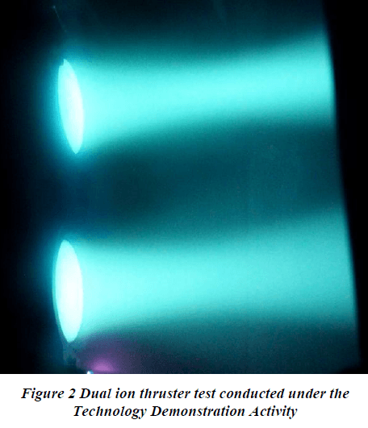
Bepi-colombo水星探测器
欧洲航天局（ESA）和日本宇宙开发研究机构（JAXA）联合研制的 “贝皮-科伦布”（Bepi-colombo）水星探测器将应用4台T6离子电推进系统把磁圈轨道器和星体轨道器送入水星轨道。
贝布- 科伦布项目是上世纪90年代提出的,是欧洲迄今开展的难度最大的空间探测任务，目前估计需耗资近20亿美元。探测器于2018年10月20日发射，预计2025年12月5日进入水星轨道。

Slide 47
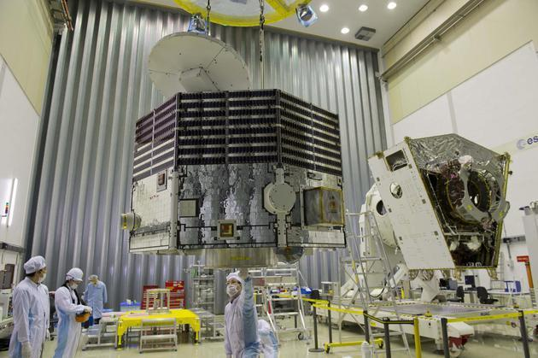
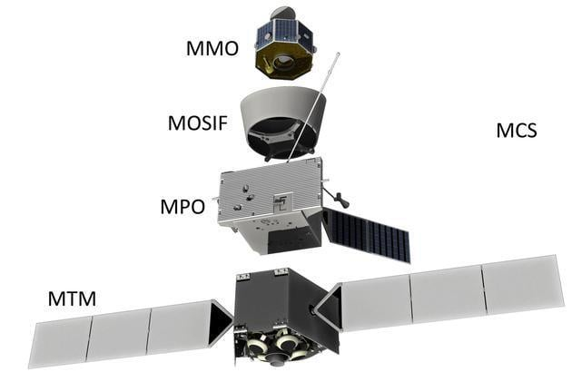
Bepi-colombo水星探测器
“贝皮·科伦布”由欧洲“水星行星轨道器”（MPO，主探测器）、日本“水星磁层轨道器”（MMO，次探测器）和“水星转移模块”（MTM）组成。
欧洲MPO质量1147公斤，装有11台科学探测仪器，功耗174瓦。
日本MMO质量275公斤，装有 5台科学探测仪器，功耗90瓦。
欧洲航天局负责研制MTM。
日本MMO

Slide 48
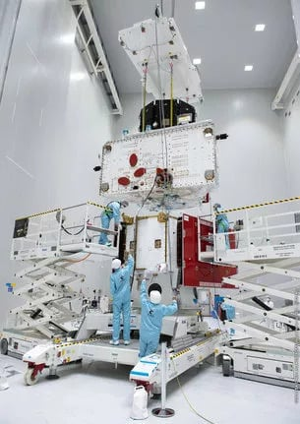

Slide 49
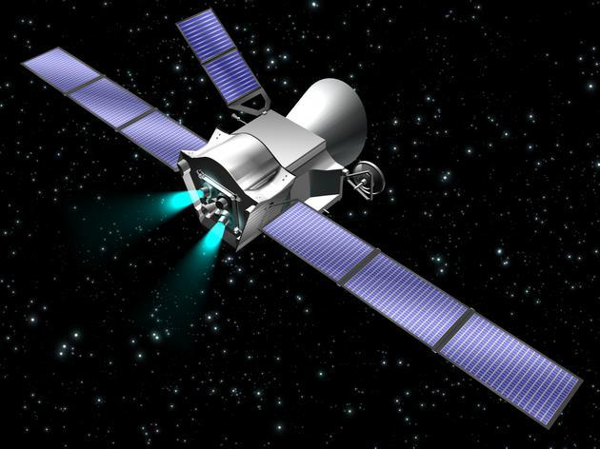
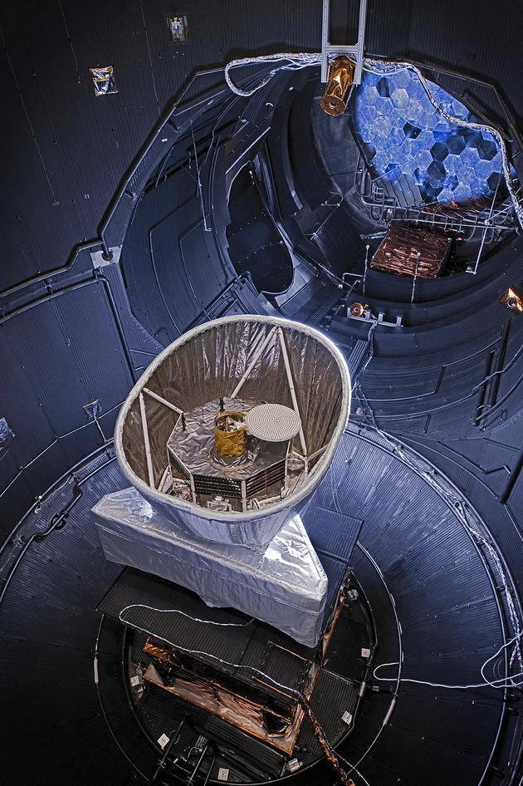
Bepi-colombo水星探测器
水星转移模块(MTM）由太阳能电推进舱（SEPM）和化学推进舱（CPM）组成。
SEPM由总面积为33平方米的太阳电池翼提供电能，装有4台T6氙离子推力器，每台推力器推力为170mm。SEPM净质量365公斤，并带有230公斤氙气提供给MPO使用，238公斤氙气提供给MMO使用。
CPM采用双组元推进剂，装有8台20牛推力器用于姿态控制，1台4000牛推力器用于轨道射入。CPM净质量71公斤，带有156公斤燃料供MPO使用，334公斤燃料供MMO使用。

Slide 50
离子推力器发展概况
♦ 德国（ RIT-10 , RIT-22 ）
德国于1964年研发出第一台直径为8.6cm的实验用射频离子推力器。
1970年直径为10cm的RIT-10射频离子推力器原型机出现，之后基于RIT-10射频离子推力器做了长期的地面测试包括性能和寿命测试，并于1992年在EURECA卫星平台上做了在轨测试。最终成功应用在ESA的先进通信卫星ARTEMIS上。
2004为了配合欧洲太阳能电推进(Solar-Electric Propulsion)深空探测计划，发展了新的直径为22cm的RIT-22射频离子推力器。

Slide 51
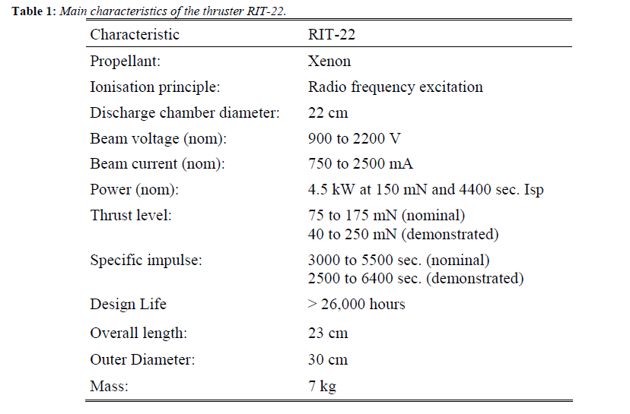

Slide 52
离子推力器发展概况
欧洲Artemis通信卫星
整星南北位保电推进系统包括2个T5推力器
和2个RIT-10推力器

Slide 53
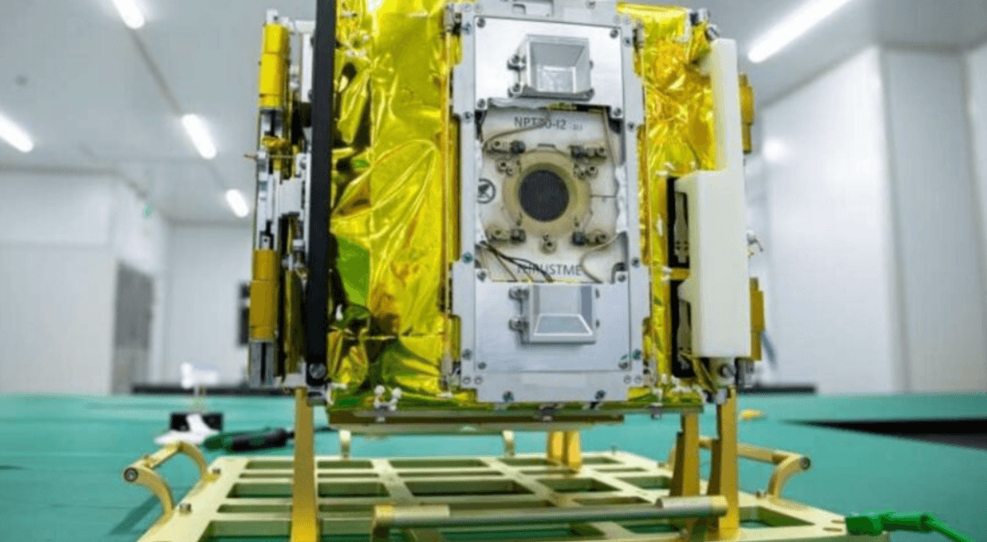
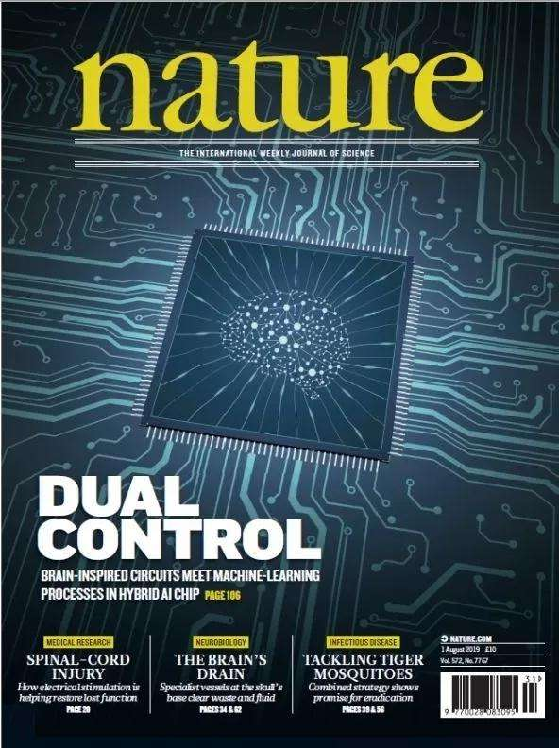
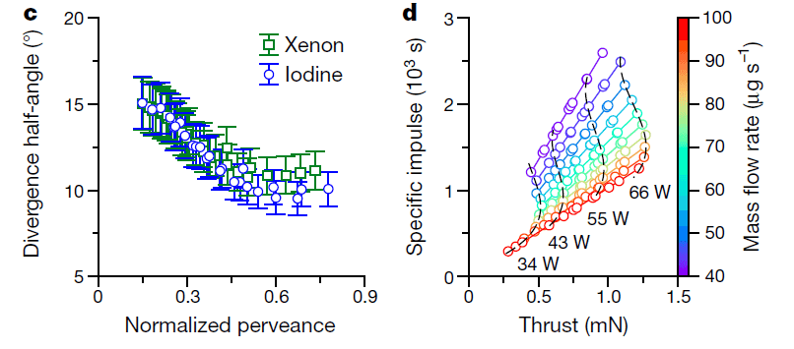
离子推力器发展概况
碘工质微型射频离子推力器（ Thrustme 公司，法国）
ThrustMe公司的NPT30-I2碘工质射频离子推力器装在天仪公司研制的12U立方星“北航空事卫星一号”上, 2020年11月由长征6号火箭送入轨道
2021.11.17 Nature 期刊

Slide 54
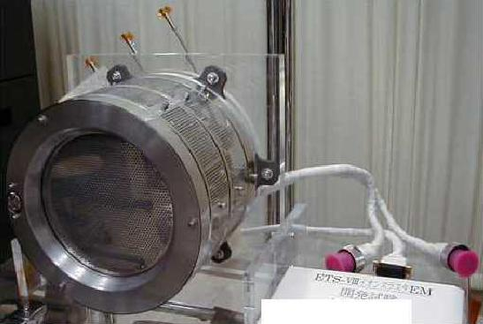
离子推力器发展概况
♦ 日本
—电子轰击式
工程试验卫星
ETS-III －5cm汞离子推力器
ETS-VI—12cm氙离子推力器
13cm/14cm/30cm/35cm氙离子推力器
—微波电子回旋式
隼鸟1、2号深空探测器—µ10离子推力器
35cm离子推力器
μ10离子推力器

Slide 55
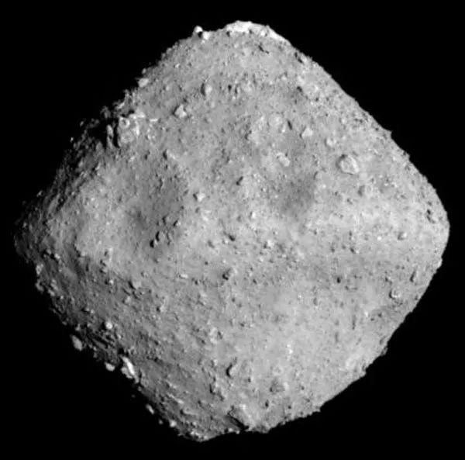
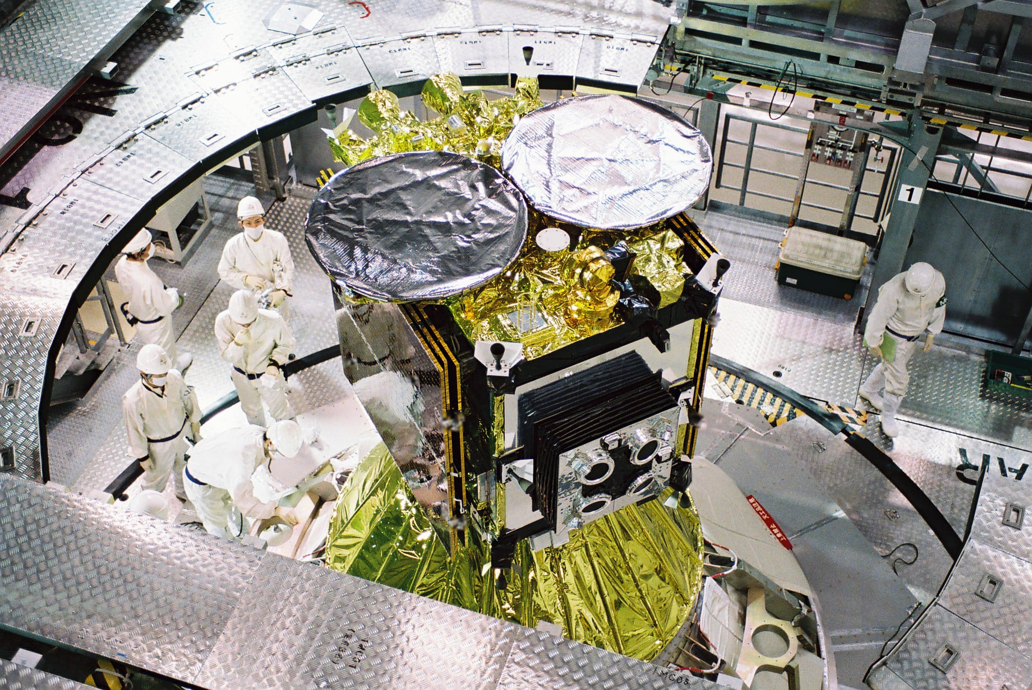
离子推力器发展概况
2014年12月3日发射的隼鸟-2（Hayabusa-2）小行星探测器将同样采用4台μ10微波离子电推进系统完成1999JU3小行星（“龙宫”）采样返回的主推进任务，它于2018年6月到达1999JU3，并进一步采样，2020年12月5日返回舱返回地球。
2022年6月6日，日本文部科学省宣布：隼鸟2号样本中发现超20种氨基酸，首次确认地球外氨基酸存在

Slide 56
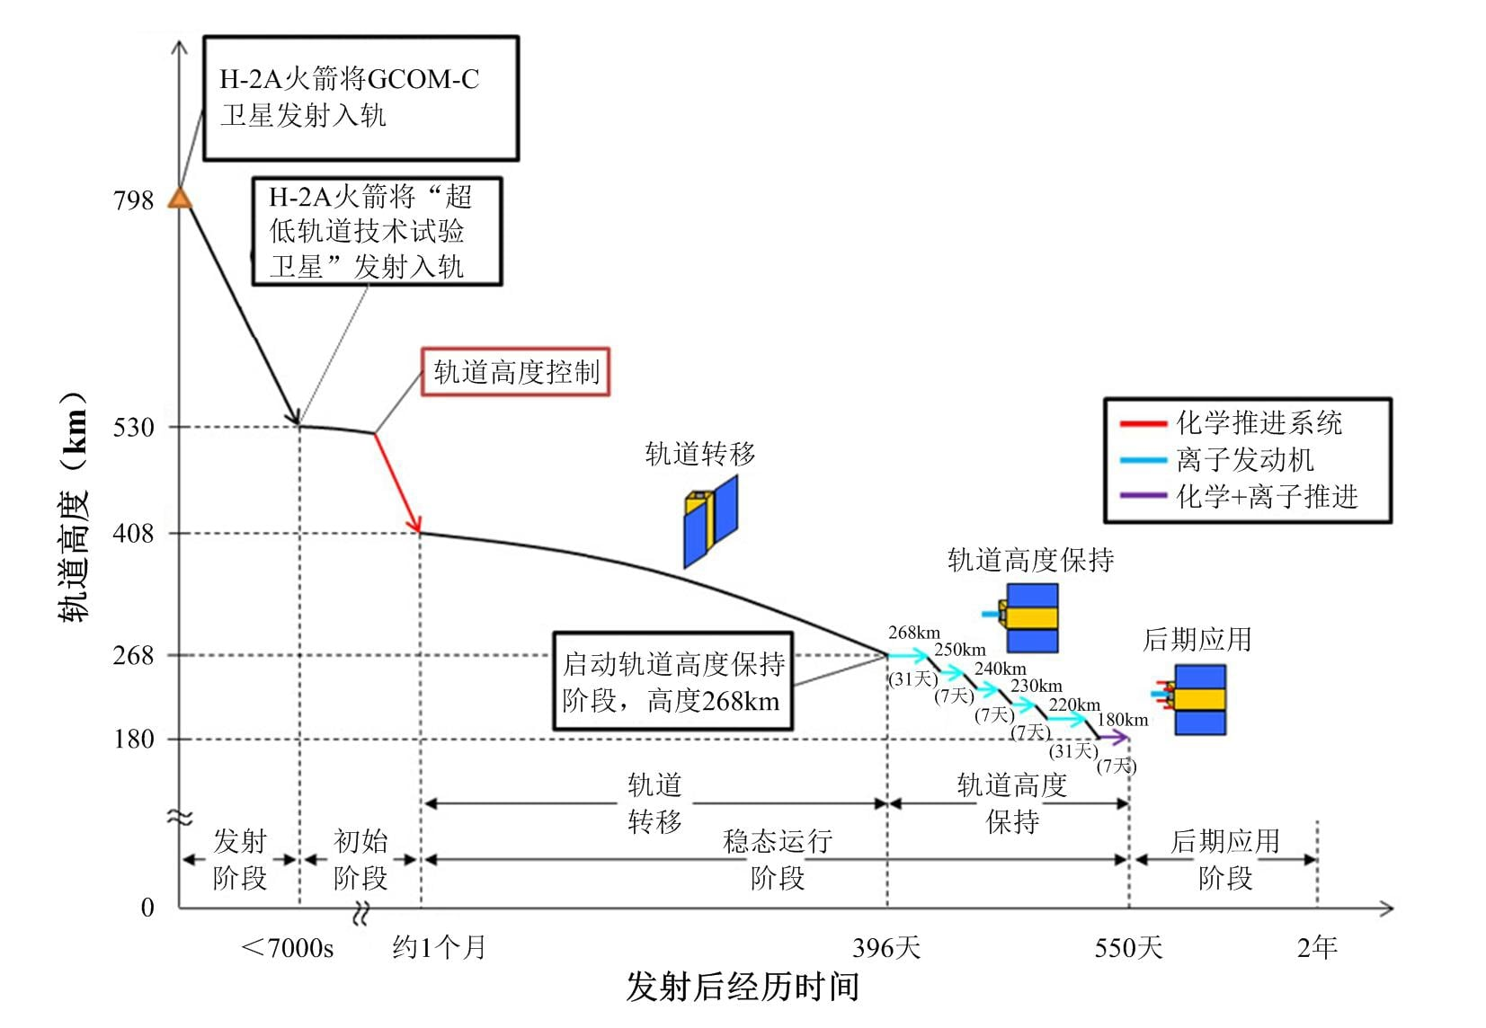
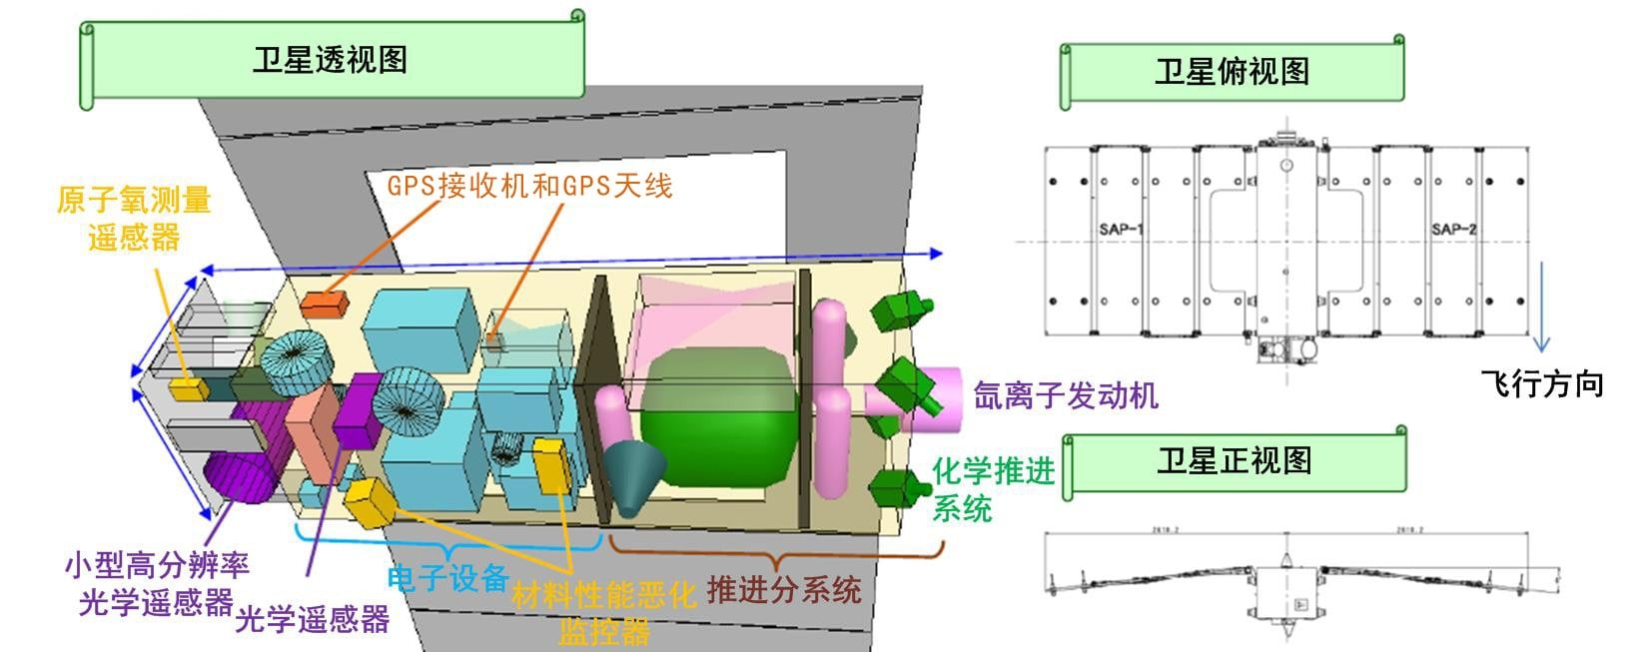
离子推力器发展概况
日本---超低高度试验卫星（SLATS）
2018年12月23日发射，主要用于验证超低轨道高度卫星系统、研究高
密度原子氧等对卫星的影响
是全球首颗具有变轨能力的超低轨道（ 低于300千米）试验卫星
使用氙离子推力器执行超低轨道高度保持任务
SLATS卫星结构
SLATS卫星任务轨道

Slide 57
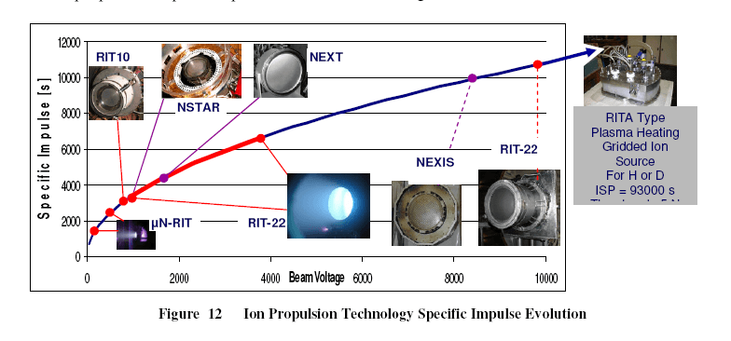
离子推力器性能发展演化图

Slide 58
离子推力器发展概况
♦ 我国的离子推力器研究
兰州空间技术物理研究所（航天510所）同时开展了离子和霍尔类型电推进技术研究及产品研制，其中离子电推进包括1.0kW单模式LIPS-200、1.5 kW 双模式LIPS-200+ 、5.0kW多模式LIPS-300、10kW多模式LIPS-400等。

Slide 59
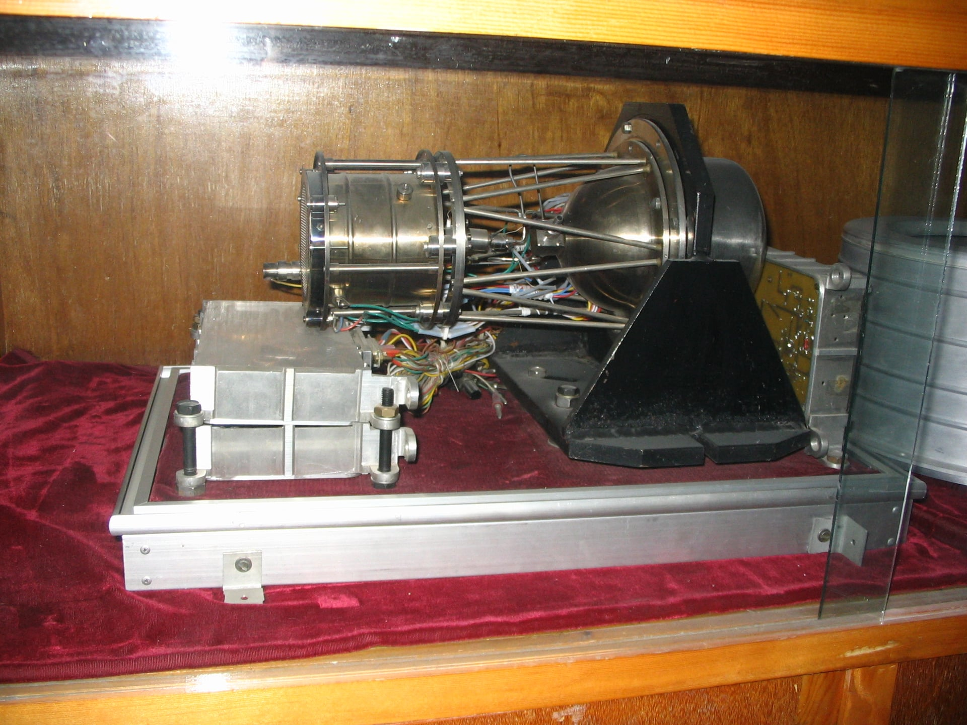
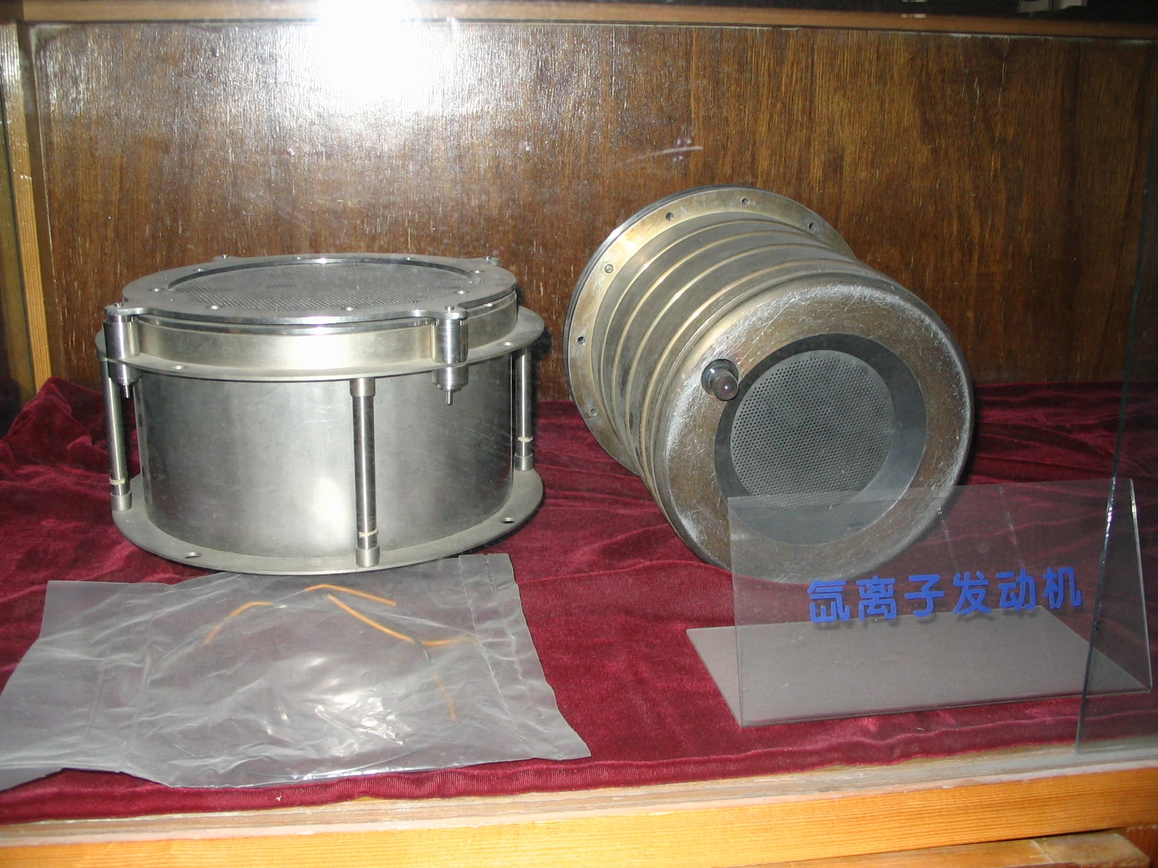
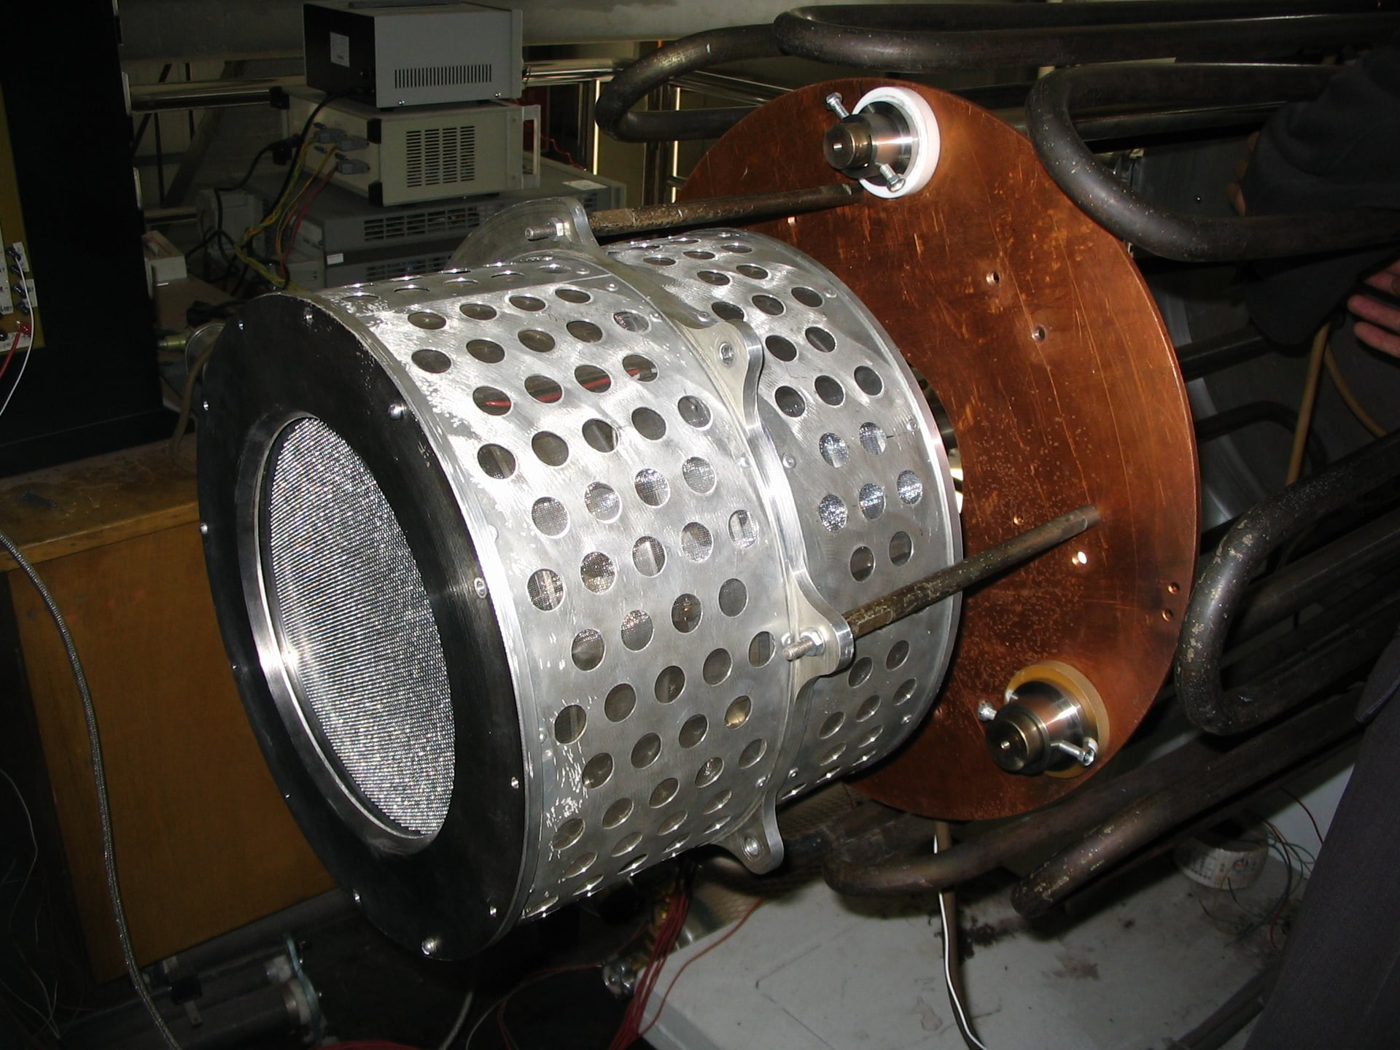
离子推力器发展概况
♦ 我国的离子推力器研究
兰州空间技术物理研究所（510所）自上世纪70年代就开始了离子推力器的研制。
其中LF-8汞离子推力器获得了1987年国家科技进步一等奖。
LF-8离子推力器
1974-1986
推进剂 汞
束直径 8cm
推力 5mN
LF-9离子推力器
1988-1993
推进剂 氙
束直径 9cm
推力 10-15mN
20cm离子推力器
推进剂 氙
束直径 20cm
推力 40mN

Slide 60
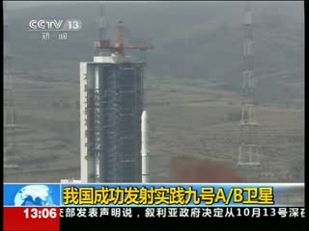
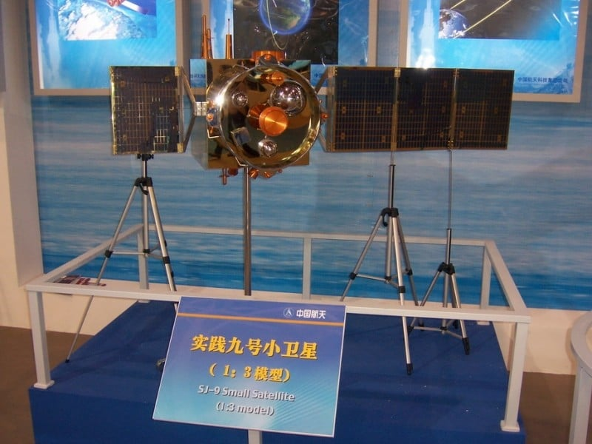

离子推力器发展概况
♦ 我国的离子推力器研究
在2012年10月14日成功发射的“实践9号”上，中国用两种电推进技术（离子和霍尔推进）进行了在轨飞行测试。
截至2016年4月，510所的20cm离子推进系统在试验中已突破12000小时，具备确保卫星在轨可靠运行15年的能力。
2019年8月31日，太极一号成功在酒泉卫星发射中心发射。太极一号实现了微牛级射频离子电推进技术的在轨验证。

Slide 61

离子推力器发展概况
我国的离子推力器应用
采用“东3B”平台的“实践13号”通信卫星于2017年4月12日发射。它携带了4台20cm氙离子推力器LIPS200。卫星在轨寿命15年。
采用“东5”平台的“实践18号”于2017年7月发射，携带初样鉴定状态的30cm氙离子推力器LIPS300，进行空间飞行实验（火箭发射失利）。
2019年12月27日， LIPS300搭载于“东5”平台的“实践20号”卫星，由长五遥三火箭成功发射。

Slide 62
离子推力器发展概况
我国的离子推力器应用
中国空间技术研究院支持的通信卫星平台发展途径规划研究中，明确提出了下一代通信卫星平台必须使用电推进技术。
当前中国空间技术研究院正围绕东方红三号B 卫星平台（DFH-3B）、东方红四号增强型平台（DFH-4E）、东方红五号卫星平台（DFH-5）等开展电推进工程应用。
第三步
全部变轨，南北/东西位保、动量轮卸载
全电推平台
第二步
南北/东西位保、动量轮卸载、部分变轨
东五平台
第一步
南北位保
东三B、东四增强平台

Slide 63


Slide 64

离子推力器发展概况
2025年5月29日1时31分，我国在西昌卫星发射中心用长征三号乙运载火箭，成功将行星探测工程天问二号探测器发射升空。
天问二号主要任务目标是对小行星2016HO3进行探测、取样并返回地球，此后再对主带彗星311P开展科学探测。
天问二号采用LIPS300离子推力器进行轨道转移

Slide 65

作业
1.试推导推力效率、电效率与推进剂利用率之间的关系。
2.以下为BIT-3射频离子推力器（推进剂为氙）的性能参数，试估算其束流电压（屏栅电压）、推进剂利用率和推力效率。

Slide 66
谢谢!

